Slide 1

Tema: DISEÑO Y CONSTRUCCIÓN DE UNA MESA CON MOVIMIENTO PLANIMÉTRICO CON APRECIACIÓN DE A=0,01mm. APLCANDO SOFTWARE DE MODELAMIENTO A LOS PROCESOS DE MANUFACTURA PARA EL POSICIONAMIENTO EXACTO DE LA PIEZA A SER MEDIDA EN EL PROYECTOR DE PERFILES CARL ZEISS JENA, MODELO MP320 DEL LABORATORIO DE METROLOGÍA DEL DECEM
DEPARTAMENTO DE CIENCIAS DE LA ENERGÍA Y MECÁNICA
TRABAJO DE TITULACIÓN PREVIO A LA OBTENCIÓN DEL
TÍTULO DE INGENIERÍA MECÁNICO
AUTOR
Stalin Larreátegui Castillo
TUTOR
Ing. Juan Díaz
DESIGNADO DE LA CARRERA
Ing. Fernando Olmedo
DESIGANDO DEL DEPARTAMENTO
Ing. Emilio Tumipamba
SECRETARIO ACADÉMICO
Dr. Marcelo Mejía Mena
Sangolquí, 3 de Marzo 2017

Slide 2
Definición del problema
El proyector de perfiles CARL ZEISS JENA, MODELO MP320, no cuenta entre sus accesorios, un mecanismo adecuado que facilite el posicionamiento exacto de las piezas a ser verificadas. Al no contar con este tipo de accesorio, presenta las siguientes dificultades:
    No existen reglas de desplazamiento para los ejes x-y, que ayuden a la ubicación adecuada del plano focal.
    No tiene guías paralelas en x-y, que facilite la ubicación con los ejes de la pantalla de proyección, lo que conlleva a errores de paralaje.
    Ausencia de sistemas de fijación de piezas para fijar las piezas para evitar el movimiento accidental de la pieza durante la ejecución de la medición.

Slide 3
OBJETIVOS
OBJETIVO GENERAL.
Diseñar, seleccionar, manufacturar y poner a punto una mesa de desplazamiento x-y, sobre el proyector de perfiles CARL ZEISS JENA, MODELO MP320, a fin de que el posicionamiento de la pieza a ser medida, sea exacto.
OBJETIVOS ESPECÍFICOS.
Realizar la investigación metrológica aplicada
Diseñar y construir la mesa y sus componentes.
Construir los componentes aplicando Normas Internacionales
Realizar el montaje, ajustaje, puesta a punto de la mesa de desplazamiento “X-Y” y validación de resultados.
Realizar el análisis Económico Financiero.

Slide 4
Alcance del proyecto
El proyecto prevé el montaje, ajustaje, verificación y validación de funcionabilidad de una mesa con movimientos x-y sobre el proyector de perfiles, CARL ZEISS JENA, MODELO MP320 con 0,01 mm aplicando software de Modelamiento.

Slide 5
JUSTIFICACIÓN E IMPORTANCIA DEL PROYECTO.
Viabilidad Técnica: la mesa es completamente manual, con una apreciación de 0,01 mm, con ejes ortogonales deslizantes en el plano x-y aproximadamente de una longitud de 200 x 150 mm., cuyos componentes son de acero.
Viabilidad Económica: El costo aproximado del diseño y la fabricación de la mesa es de USD 4100, los cuales serán sufragados en su totalidad por el estudiante responsable del proyecto de investigación. No requerirá de considerables gastos posteriores por conceptos de operación y mantenimiento.

Slide 6
JUSTIFICACIÓN E IMPORTANCIA DEL PROYECTO.
Viabilidad de Seguridad: los componentes son totalmente mecánicos, de dimensiones pequeñas, con un peso aproximado de 5kg que irán ensamblados sobre la base del lector óptico, por lo que no existe el riesgo de caída. Además, no utiliza energía eléctrica por ende no existirán riesgos eléctricos.
Viabilidad Legal: El proyecto cuenta con la aceptación del jefe del laboratorio de Metrología y del Sr. Metrólogo y no ocasionara daños al medio ambiente.

Slide 7
Investigación Metrológica Aplicada

Slide 8
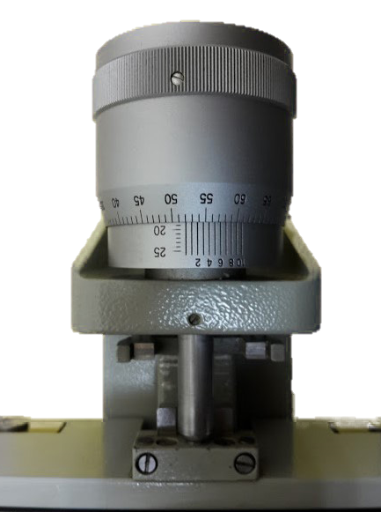
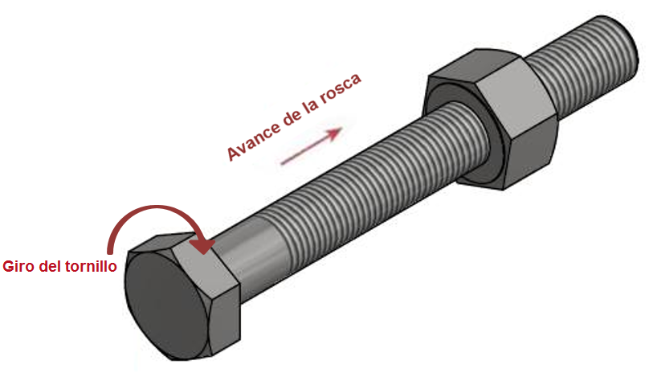
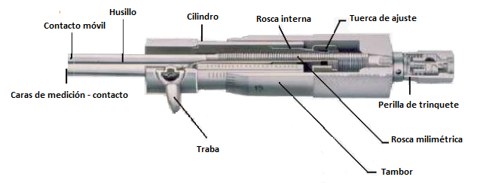
  Cabezas micrométricas
Las cabezas micrométricas son herramientas diseñadas para el uso en equipos que requieran un ajuste o movimiento muy fino, para máquinas herramientas, calibradores y dispositivos especiales.
El principio de funcionamiento se basa en el concepto de unión mediante el mecanismo tornillo-tuerca, de tal manera cuando gira el tornillo sobre la tuerca, el desplazamiento por vuelta será igual al paso del tornillo.

Slide 9
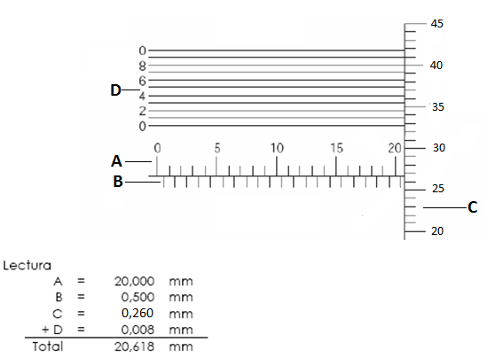
Ejemplo de lectura

Slide 10
Guías Lineales

Slide 11
DISEÑO Y SELECCIÓN DE LOS COMPONENTES DE LA MESA

Slide 12
Un correcto diseño debe cumplir requisitos funcionales, es decir, la mesa de desplazamiento x-y para el proyector de perfiles satisfaga los siguientes requerimientos:
Desplazamiento paralelo a los ejes x-y del elemento a ser medidos en el proyector deben ser de 19 mm.
Desplazamiento con una apreciación de 0.01 mm.
Facilidad de proyección de la luz durante el movimiento de la mesa.
Durante el proceso de medición, la mesa no debe presentar interferencias.
Funciones de la mesa

Slide 13
Parámetros iniciales de diseño de la mesa.

Slide 14
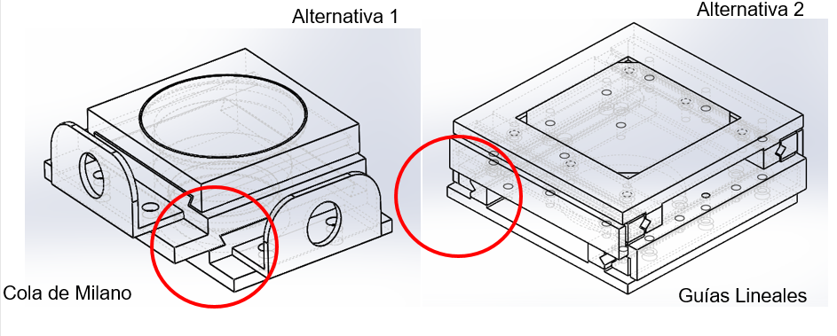
Tipos de guías a Considerar:

Slide 15
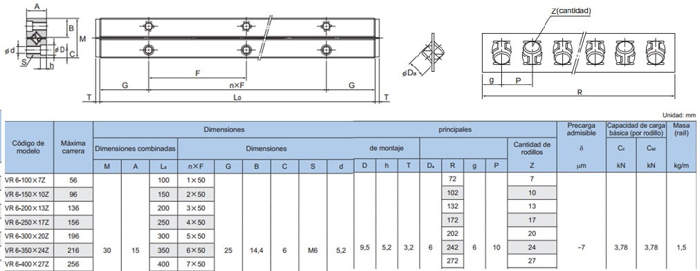

Slide 16
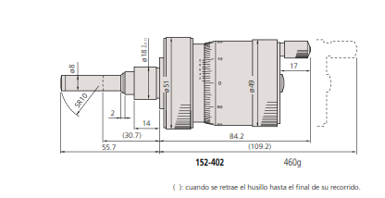
Características técnicas de la cabeza Micrométrica Mitutoyo serie 152-402.
Apreciación | 0,001 mm.
Vástago. | Liso
Diámetro Del Vástago | 18 mm.
Cara De Medición. | Esférica con punta metal duro
Paso Del Husillo. | 1 mm
Rango De Medición (Carrera). | 0-25 mm.
Diámetro Del Tambor. | 49 mm.
Estilos De Graduación. | Lectura bidireccional
Peso | 0,46 Kg.

Slide 17
DISEÑO Y CONSTRUCCIÓN DE LA MESA

Slide 18
Diseño de la mesa en un software de modelamiento.
Mediante el software de CAD se elaboró los planos de taller de cada componente. En base a los esquemas 3D del punto 4.5, se definirá todas las dimensiones para los planos de taller y tomando en cuenta el código del dibujo técnico mecánico INEN 003 que define todos los parámetros necesarios para la proyección de elementos mecánicos.

Slide 19
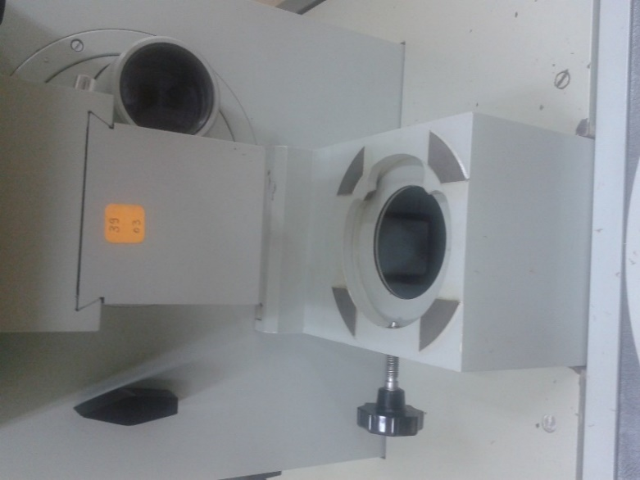
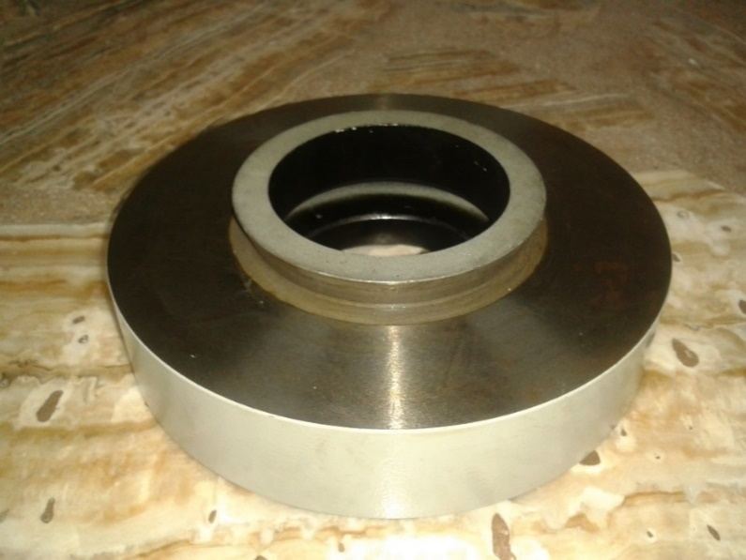
Acople cónico

Slide 20
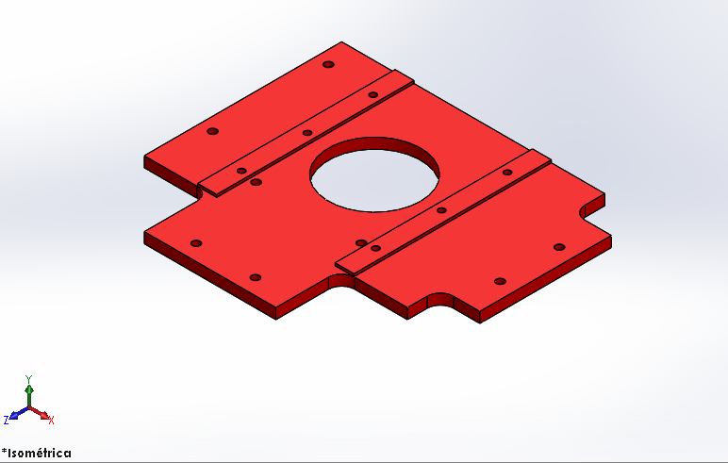
Placa Base

Slide 21
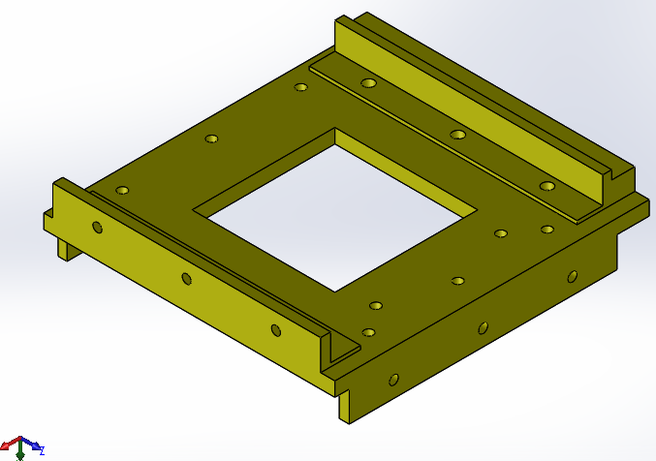
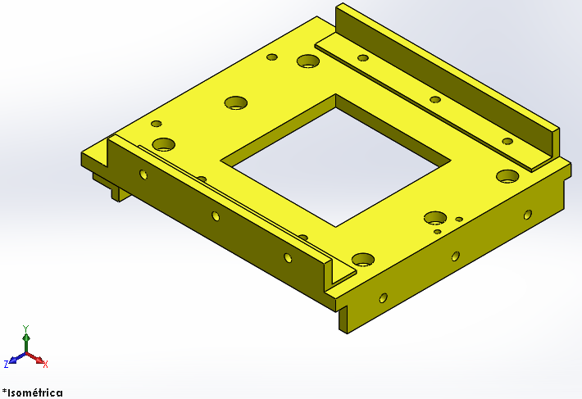
Placa móvil

Slide 22
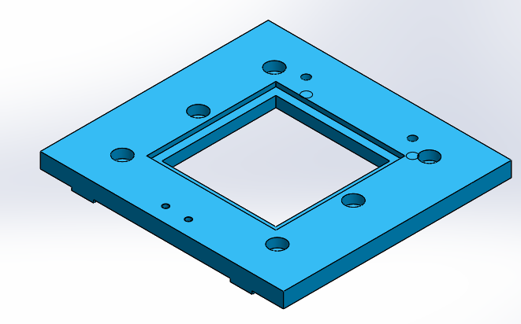
Placa Superior

Slide 23
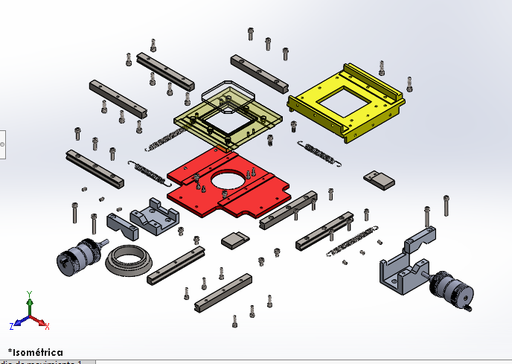
Despiece General

Slide 24
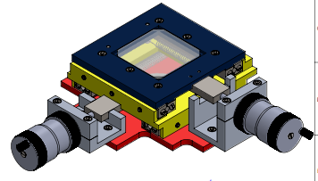
Conjunto General

Slide 25
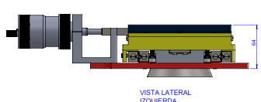
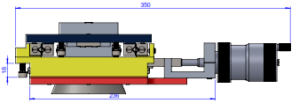
Conjunto General

Slide 26
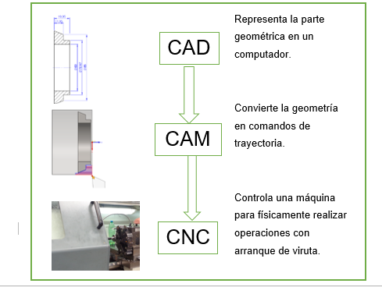
Esquema general de fabricación mediante sistema CAD-CAM.

Slide 27
INICIO
Diseño del proyecto
Creación de planos
Definir medidas en bruto
Definir herramientas
Definir cero pieza
Modificar parámetro máquina
Editar el programa CNC
Simular el programa
¿Hay errores?
Generar código máquina
Grabar programa CNC
FIN

Slide 28
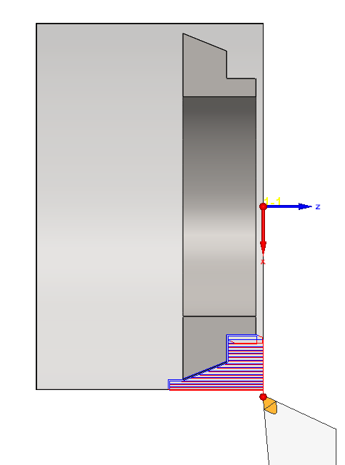
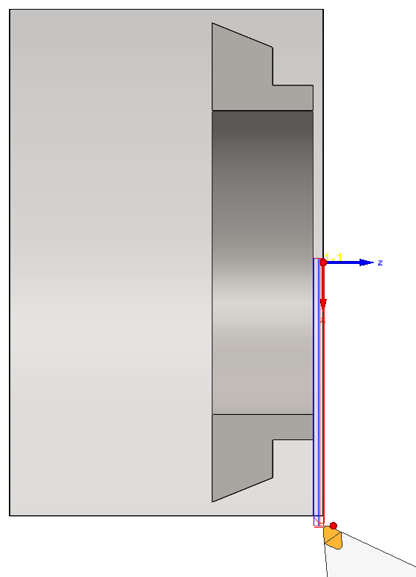
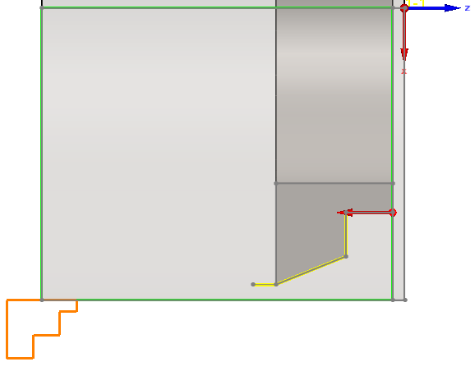
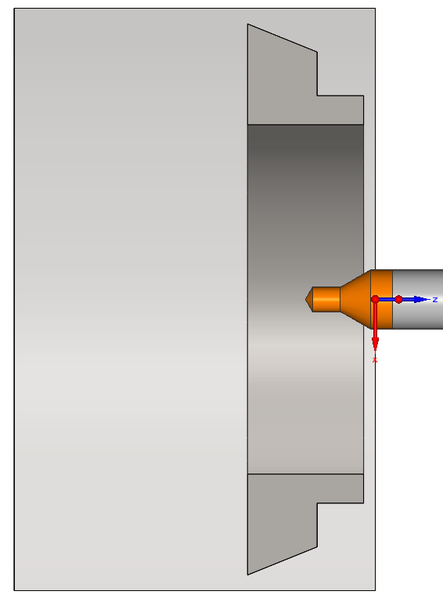
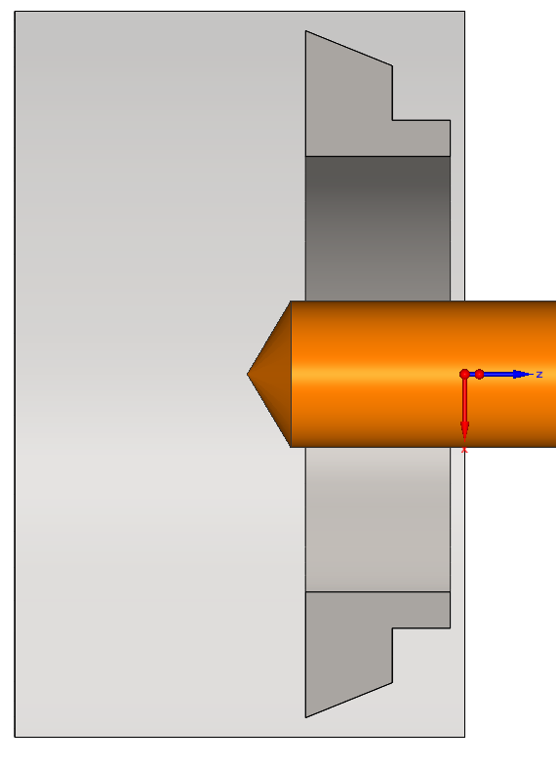
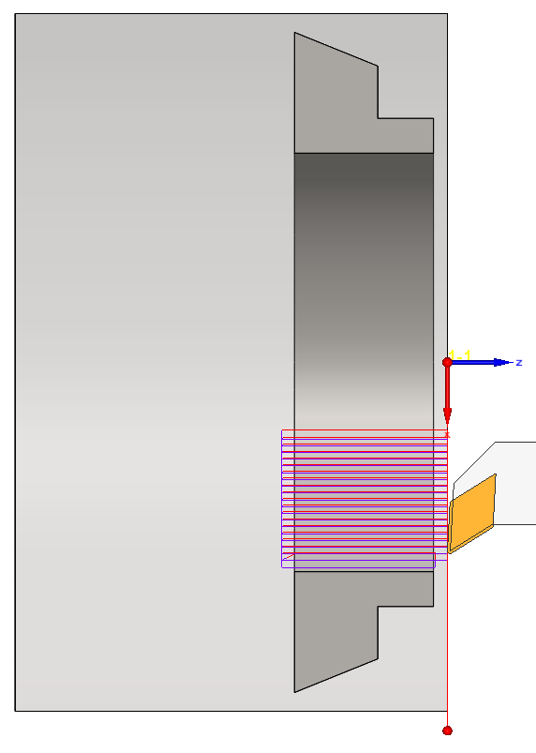
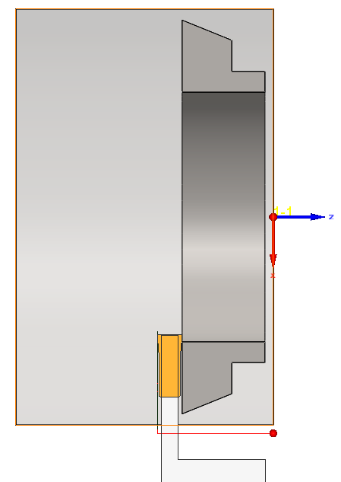

Slide 29
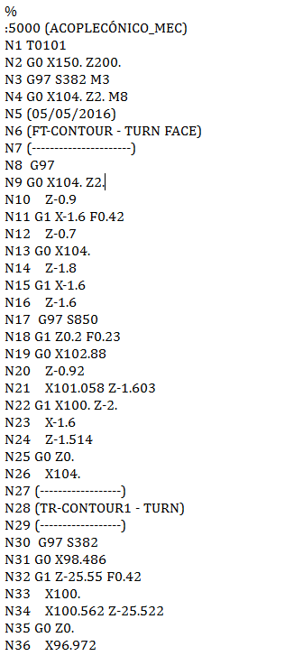

Slide 30
MONTAJE, AJUSTAJE, COMPROBACIÓN Y PUESTA A PUNTO

Slide 31
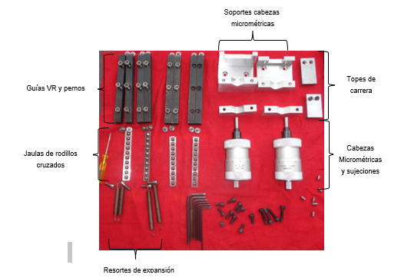

Slide 32
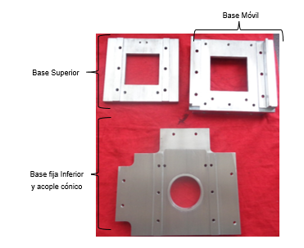

Slide 33
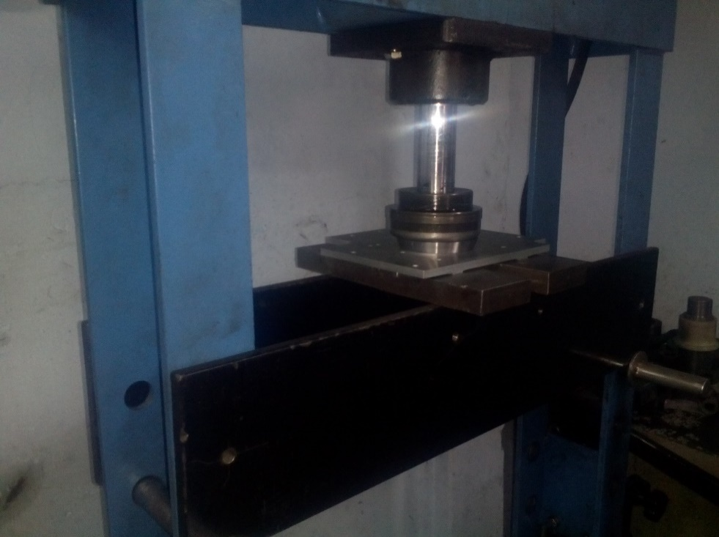
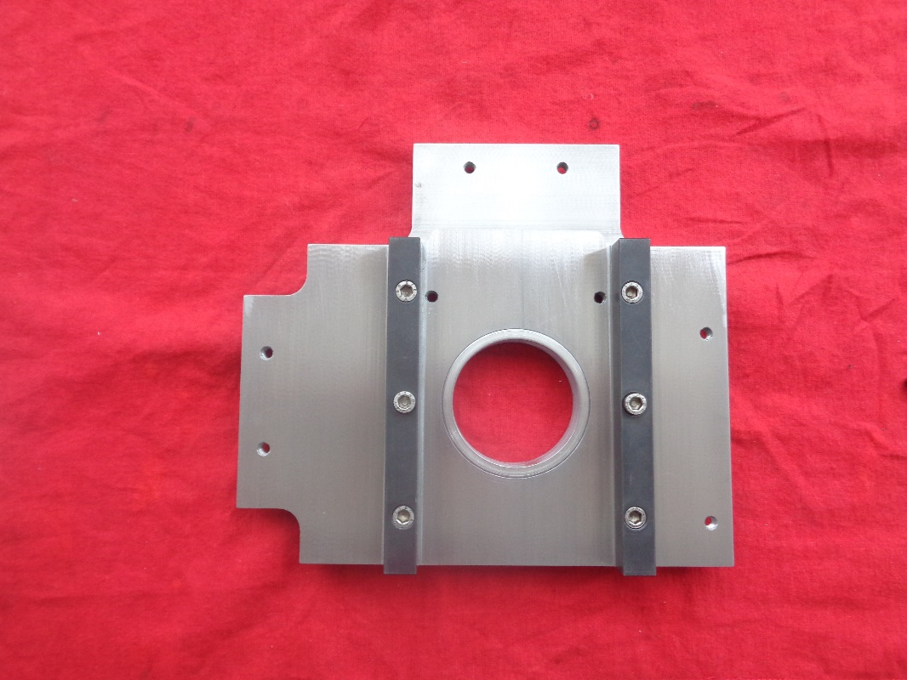

Slide 34
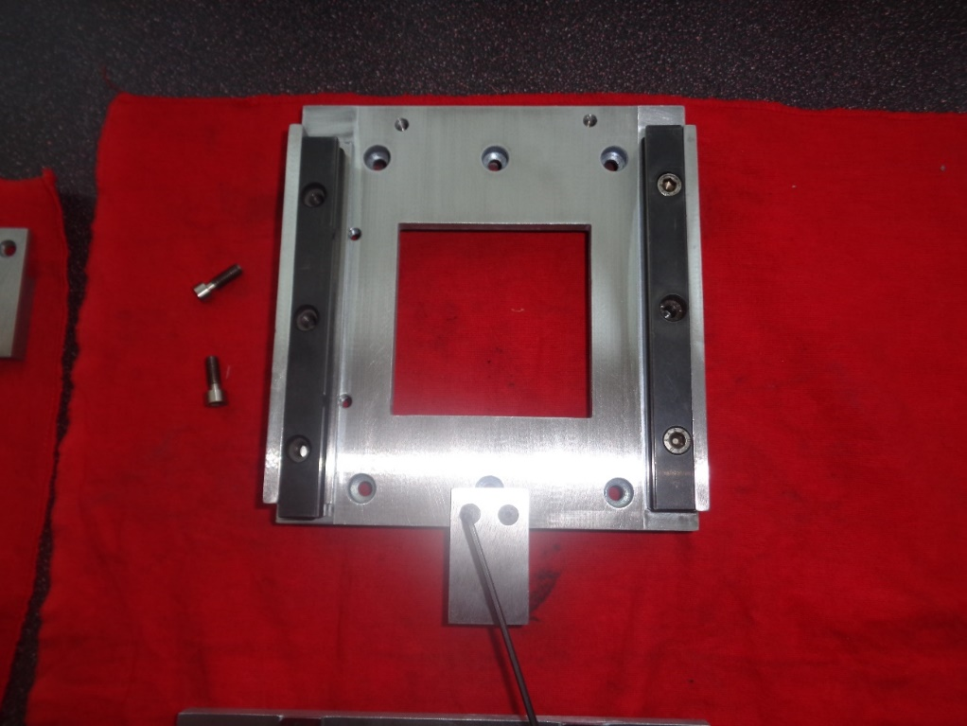
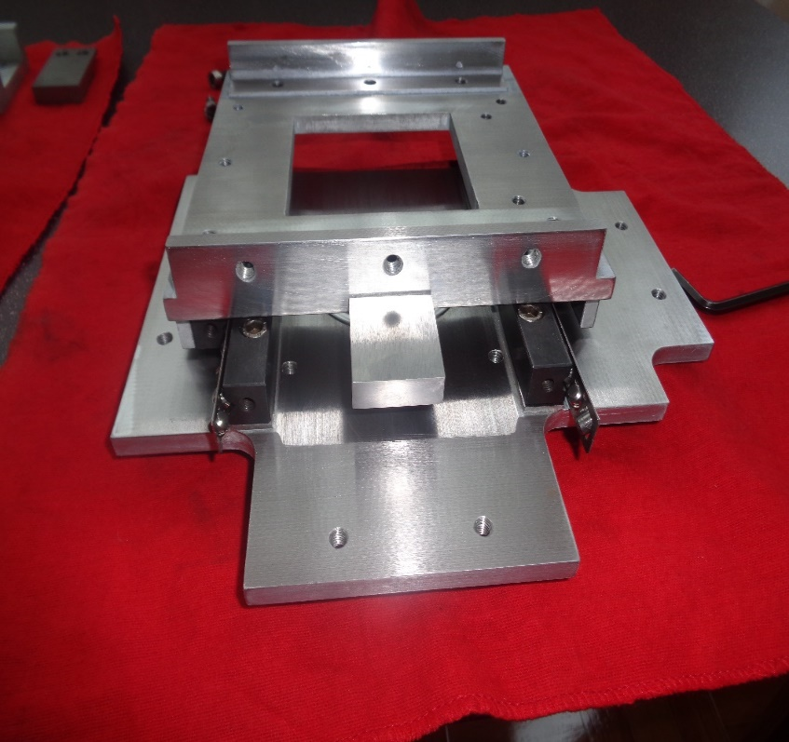

Slide 35
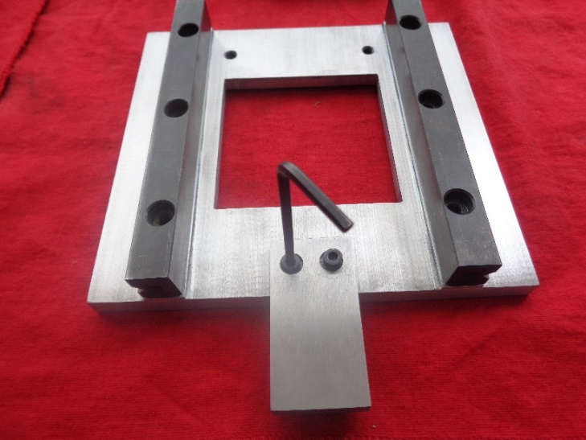
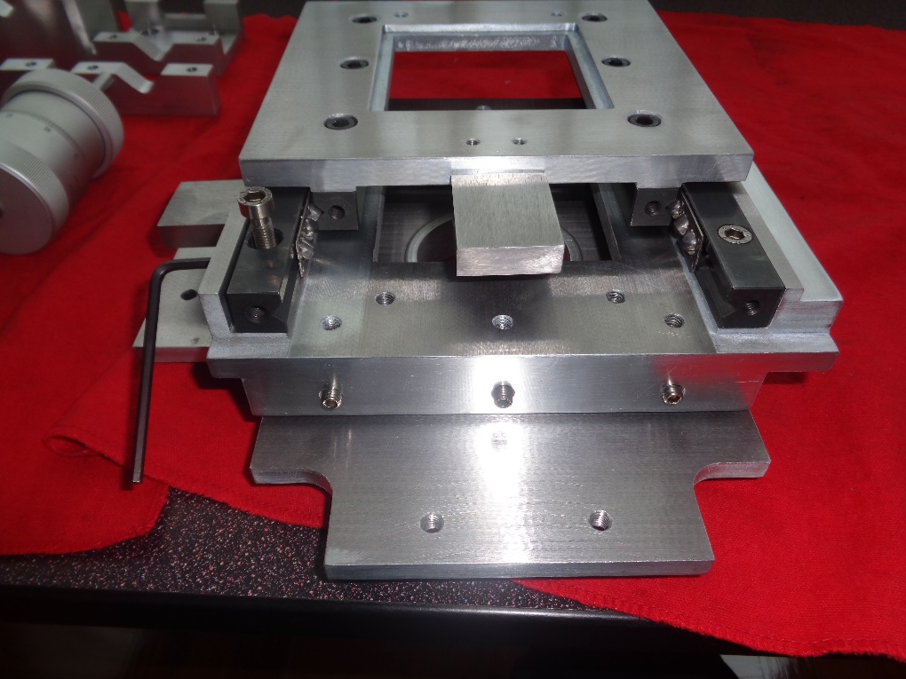

Slide 36
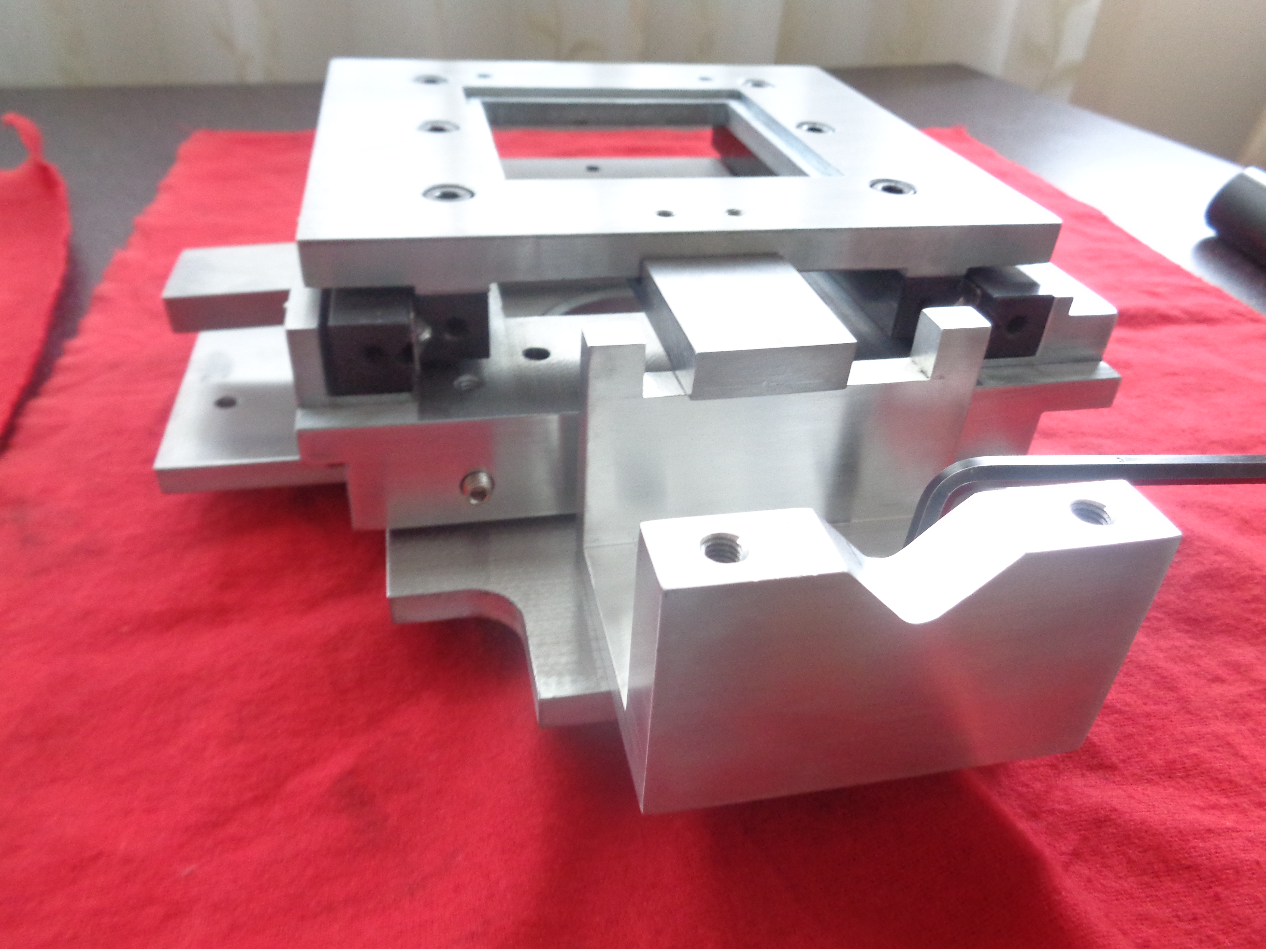
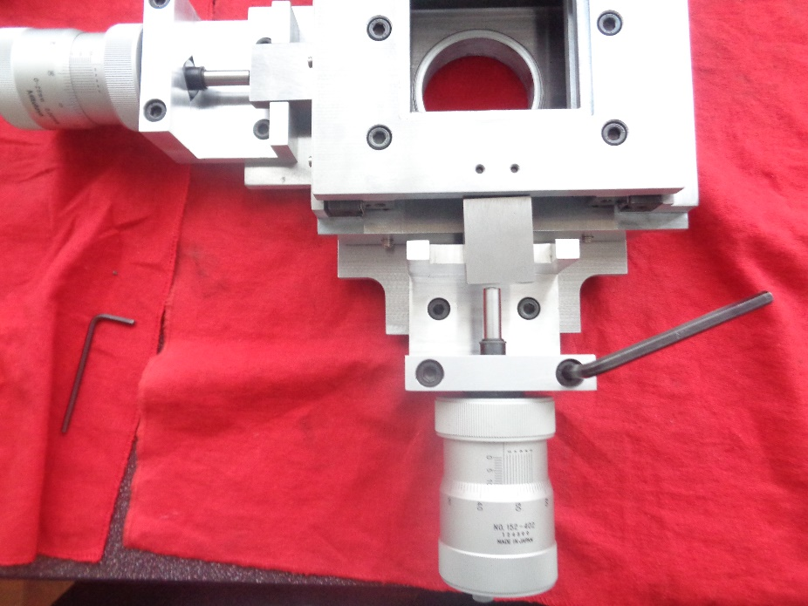

Slide 37

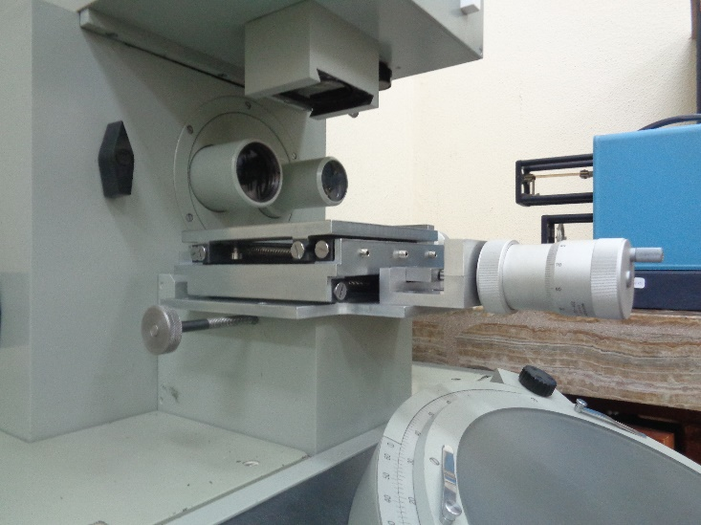
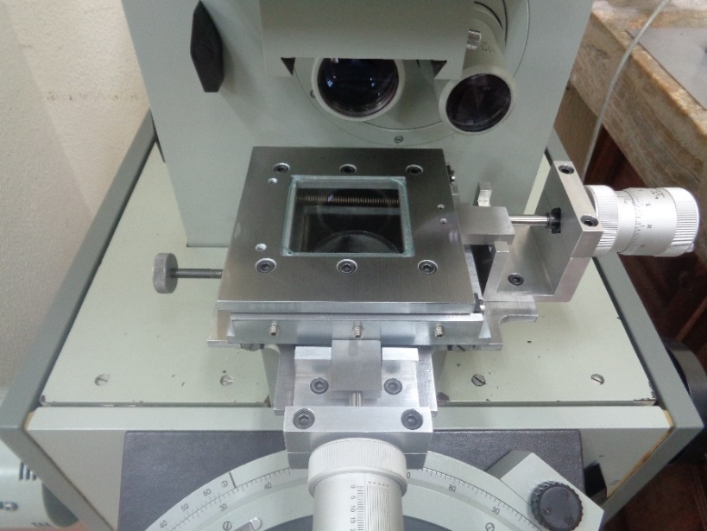

Slide 38
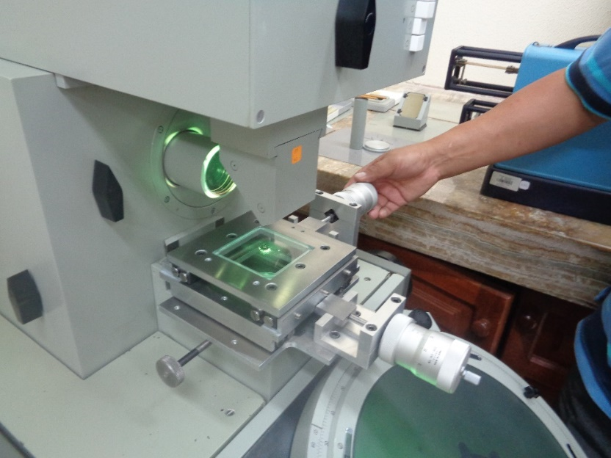
Comprobaciones
Alcances máximo en cada eje de desplazamiento
Comprobación de la proyección de la luz

Slide 39
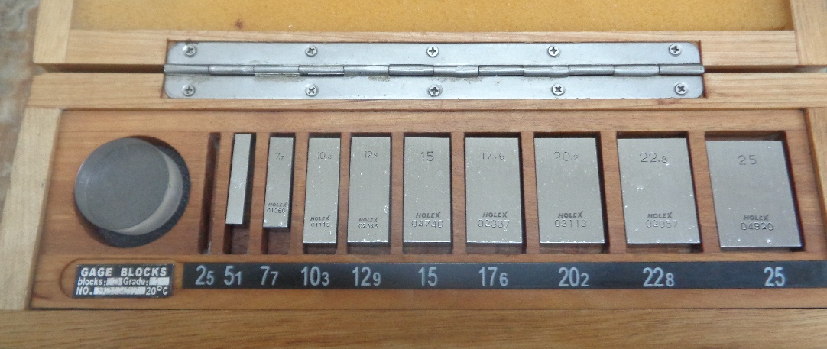
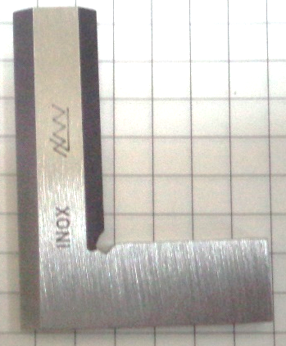
Verificaciones
Verificación de precisión de las cabezas micrométricas.
Verificación de paralelismo en el eje “X” e “Y”.
Verificación de rectitud en el eje “X” e “Y”.

Slide 40
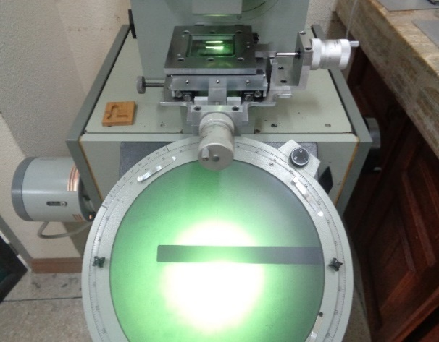
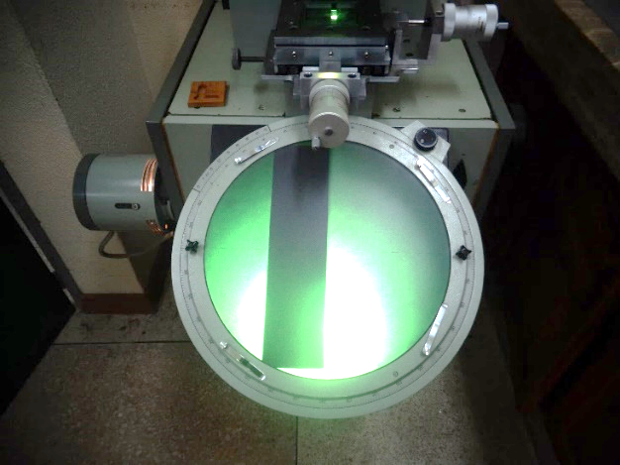
Precisión

Slide 41
Patrones Utilizados: 2.5 5.1 7.7 10.3 12.9 15
Ord | Medida Patrón | Medida inicial | Medida final | Medida obtenida | Desviación
1 | 2,5 | 0,133 | 2,627 | 2,494 | 0,006
2 |  | 2,635 | 0,134 | 2,501 | 0,001
3 |  | 0,137 | 2,642 | 2,505 | 0,005
4 |  | 2,622 | 0,134 | 2,488 | 0,012
5 |  | 0,135 | 2,642 | 2,507 | 0,007
6 |  | 2,626 | 0,136 | 2,490 | 0,010
7 |  | 0,144 | 2,644 | 2,500 | 0,000
Sumatoria |  |  |  | 17,485 | mm
Promedio |  |  |  | 2,498 | mm
Error Relativo |  |  |  | 0,001 | mm
Error porcentual |  |  |  | 0,09 | %
Desviación Estándar |  |  |  | 0,007 | mm
Límite Máximo |  |  |  | 2,520 | mm
Límite Mínimo |  |  |  | 2,476 | mm
Ord | Medida Patrón | Medida inicial | Medida final | Medida obtenida | Desviación
1 | 2,5 | 2,133 | 4,637 | 2,504 | 0,004
2 |  | 4,635 | 2,135 | 2,500 | 0,000
3 |  | 2,138 | 4,642 | 2,504 | 0,004
4 |  | 4,622 | 2,136 | 2,486 | 0,014
5 |  | 2,132 | 4,645 | 2,513 | 0,013
6 |  | 4,626 | 2,144 | 2,482 | 0,018
7 |  | 2,144 | 4,645 | 2,501 | 0,001
Sumatoria |  |  |  | 17,490 | mm
Promedio |  |  |  | 2,499 | mm
Error Relativo |  |  |  | 0,001 | mm
Error porcentual |  |  |  | 0,06 | %
Desviación Estándar |  |  |  | 0,011 | mm
Límite Máximo |  |  |  | 2,531 | mm
Límite Mínimo |  |  |  | 2,466 | mm

Slide 44
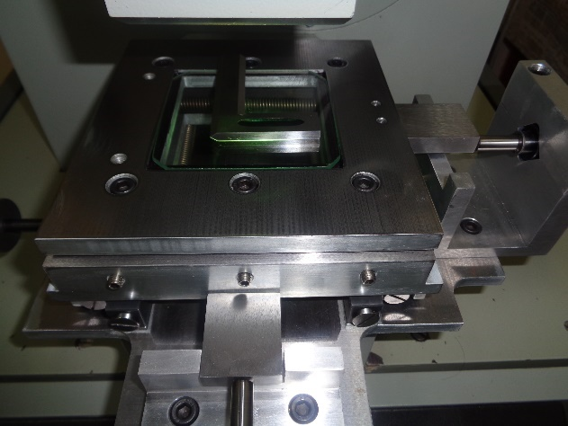
Paralelismo

Slide 45
Ord. | Incrementos | Medida referencia | Medida Inicial | Medida final | Medida Obtenida | Error
1 | 0 | 10,859 | 9,134 | 20,010 | 10,876 | 0,017
2 | 3 |  | 20,015 | 9,144 | 10,871 | 0,012
3 | 6 |  | 9,136 | 20,011 | 10,875 | 0,016
4 | 9 |  | 20,009 | 9,140 | 10,869 | 0,010
5 | 12 |  | 9,130 | 20,008 | 10,878 | 0,019
6 | 15 |  | 20,012 | 9,135 | 10,877 | 0,018
7 | 18 |  | 9,140 | 20,012 | 10,872 | 0,013
8 | 21 |  | 20,007 | 9,133 | 10,874 | 0,015
9 | 24 |  | 9,131 | 20,003 | 10,872 | 0,013
Ord. | Incrementos | Medida referencia | Medida Inicial | Medida final | Medida Obtenida | Error
1 | 0 | 10,859 | 9,134 | 20,008 | 10,874 | 0,015
2 | 3 |  | 20,010 | 9,141 | 10,869 | 0,010
3 | 6 |  | 9,136 | 20,013 | 10,877 | 0,018
4 | 9 |  | 20,007 | 9,158 | 10,849 | 0,010
5 | 12 |  | 9,139 | 20,014 | 10,875 | 0,016
6 | 15 |  | 20,016 | 9,180 | 10,836 | 0,023
7 | 18 |  | 9,178 | 20,015 | 10,837 | 0,022
8 | 21 |  | 20,017 | 9,179 | 10,838 | 0,021
9 | 24 |  | 9,177 | 20,014 | 10,837 | 0,022

Slide 46
Rectitud

Slide 47
Tramos | Incrementos | Inicial | Final | Error
1 | 0,00 | 0,000 | 0,000 | 0,000
2 | 3,75 | 0,000 | 0,000 | 0,000
3 | 7,50 | 0,000 | 0,000 | 0,000
4 | 11,25 | 0,000 | 0,002 | 0,002
5 | 15,00 | 0,000 | 0,003 | 0,003
6 | 18,75 | 0,000 | 0,005 | 0,005
7 | 22,50 | 0,000 | 0,005 | 0,005
Tramos | Incrementos | Inicial | Final | Error
1 | 0,00 | 0,000 | 0,000 | 0,000
2 | 3,75 | 0,000 | 0,000 | 0,000
3 | 7,50 | 0,000 | 0,002 | 0,002
4 | 11,25 | 0,000 | 0,001 | 0,001
5 | 15 | 0,000 | 0,003 | 0,003
6 | 18,75 | 0,000 | 0,004 | 0,004
7 | 22,50 | 0,000 | 0,004 | 0,004

Slide 48
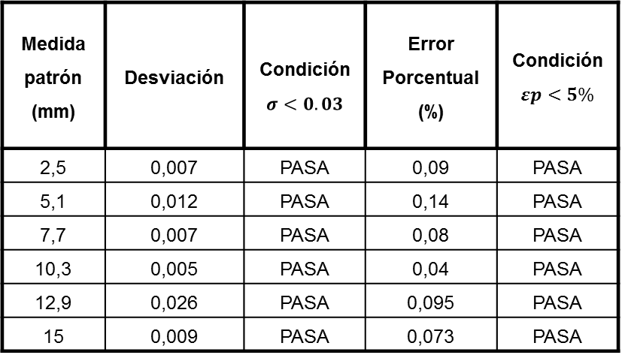
Validación
Medida patrón (mm) | Desviación | Condición $$σ<0.03$$ | Error Porcentual (%) | Condición $$εp<5\%$$
2,5 | 0,007 | PASA | 0,09 | PASA
5,1 | 0,012 | PASA | 0,14 | PASA
7,7 | 0,007 | PASA | 0,08 | PASA
10,3 | 0,005 | PASA | 0,04 | PASA
12,9 | 0,026 | PASA | 0,095 | PASA
15 | 0,009 | PASA | 0,073 | PASA

Slide 49
Análisis Económico y Financiero
7.1.a Costo total de materiales directos
N° | Descripción | Material Norma | Cantidad | Costo (USD)
1 | Cabeza Micrométrica | Varios | 2 | 924,68
2 | Perno M6X40 soportes | Acero | 4 | 2
3 | Prisionero M6X10 | Acero | 6 | 1,5
4 | Guías en V de rodillos cruzados | Acero | 6 | 268
5 | Pernos M6X20 guías | Acero | 24 | 12
6 | Resorte superior | Acero | 4 | 6
7 | Placa base (170x170x12,5 mm) | Acero ASTM A36 | 1 | 13,2
8 | Placa de visualización (84x84x5 mm) | Vidrio | 1 | 1
9 | Pernos M6X16 | Acero | 2 | 1
10 | Placa base móvil (180x180x50 mm) | Acero ASTM A36 | 1 | 30
11 | Pernos M6X25 | Acero | 2 | 1
12 | Placa Base Fija (250x250x12,5 mm) | Acero ASTM A36 | 1 | 15
13 | Barra (12,5x12,5x150 mm) | Acero AISI 01-DF2 | 1 | 25
15 | Placa (200x90x80 mm) | Duraluminio | 1 | 70,22
17 | Pernos M6X10 | Acero | 2 | 1
20 | Eje (D 101,6x 50 mm) | Acero ASTM A36 | 1 | 7,62
 |  | Subtotal 1 |  | USD.1379,22
7.1 b. Costo de mano de obra
2.1 Mano de obra de construcción | 777,33
2.2 Rectificado de superficies | 474,43
2.3 Galvanizado | 3,59
Subtotal 2 | USD.1255,35
7.2.c. Costos Indirectos
3.1 Materiales de oficina | 180
3.2 Servicios básicos | 300
3.3 Transporte | 600
3.4 Internet | 100
3.5 Impresiones | 150
3.6 Copias | 90
3.7 Suministros | 40
Subtotal 3 | USD.1460
TOTAL (Subtotal 1+ Subtotal 2+ Subtotal 3) | USD.4094,57

Slide 50
Análisis Económico y Financiero
RUBROS | PRESUPUESTO | RECURSOS |  | FINANCIAMIENTO
 |  | PROPIO | ESPE | PROPIO | ESPE
MISCELANEO | 1460,00 | 1460,00 | 0,00 | 1460,00 | 0,00
R. Profesionales | 1600,00 | 0,00 | 1600,00 | 0,00 | 1600,00
R. Estudiante | 1000,00 | 1000,00 | 0,00 | 1000,00 | 0,00
Presupuesto del Proyecto | 4100,00 | 4100,00 | 0,00 | 4100,00 | 0,00
Imprevistos | 600,00 | 600,00 | 0,00 | 600,00 | 0,00
TOTAL | 8760 | 7160 | 1600

Slide 51

Análisis Económico y Financiero
$$Depreciación=\frac{Inversión Inicial}{n∗t}$$
Dónde:
n: número de años de vida útil.
t: número de meses.
Reemplazando valores se tiene:
$$Depreciación=\frac{4094,57}{10∗12}$$
$Depreciación=\$34,12$mensual

Slide 52
Análisis Económico y Financiero
Descripción | Valor [USD]
Valor de retorno | 4094,57
Costo al termino del proyecto | 4094,57
Tiempo de depreciación (años) | 10
Valor residual (20%) | 818,914
Valor depreciable | 3275,656
Cuota de depreciación anual | 409,44
Años | Saldo al Inicio de año | Cargo anual de depreciación | Depreciación acumulada (Reserva) | Valor Neto Saldo
0 |  |  |  | 4094,57
1 | 4094,57 | 409,44 | 409,44 | 3685,13
2 | 3685,13 | 409,44 | 818,88 | 3275,69
3 | 3275,69 | 409,44 | 1228,32 | 2866,25
4 | 2866,25 | 409,44 | 1637,76 | 2456,81
5 | 2456,81 | 409,44 | 2047,2 | 2047,37
6 | 2047,37 | 409,44 | 2456,64 | 1637,93
7 | 1637,93 | 409,44 | 2866,08 | 1228,49
8 | 1228,49 | 409,44 | 3275,52 | 819,05
9 | 819,05 | 409,44 | 3684,96 | 409,61
10 | 409,61 | 409,44 | 4094,4 | 0,17

Slide 53
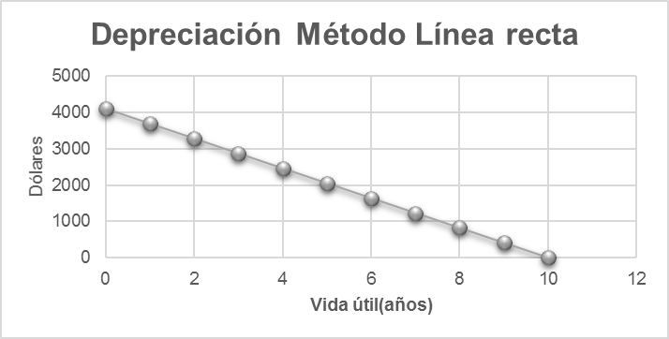
Análisis Económico y Financiero

Slide 54
CONCLUSIONES:
La mesa de desplazamiento x-y fabricada es funcional y reúne todos los parámetros de diseño planteados. El accesorio a través de las pruebas de funcionamiento demuestra que el posicionamiento de los objetos a ser medidos, es exacto y con un mínimo de error en el proceso de medición.
El equipo es de fácil manipulación, montaje y sin ningún problema de desplazamiento durante los procesos de medición.
La investigación metrológica permitió acceder a información necesaria para la determinación de aspectos que faciliten la adecuada adquisición de elementos normalizados.

Slide 55
CONCLUSIONES:
Todos los materiales usados en la fabricación son comercialmente disponibles y de fácil maquinabilidad. El software de modelamiento permitió determinar de forma adecuada todas las variables en los procesos con arranque de viruta.
La selección de las guías THK modelo VR6 – 150x10Z de rodillos cruzados es la más adecuada para este tipo de dispositivo, permite un movimiento libre y exacto en los dos ejes para garantizar alta precisión en la medición.
La verificación de precisión, por la empresa “SIMETRIC Servicios Integrales CIA.LTDA.” en las cabezas micrométricas también garantizan resultados adecuados, este ensayo se obtuvo un resultado un error mínimo de 0,001 mm para la cabeza “Código 124489” y un error de 0,000 para la cabeza “Código124339”

Slide 56
CONCLUSIONES:
En las pruebas de verificación de precisión la desviación máxima fue de 0,095 y un error porcentual de 0.026 %. Mientras que la verificación de paralelismo y rectitud se determinó una desviación máxima de 0.023 y 0,005 mm respectivamente.
Para una adecuada instalación de las guías de deslizamiento fue necesario rectificar un asentamiento corto de ancho de las guías, con esto se ahorró considerablemente maquinado por rectificado de todas las placas.
La utilización del software de modelamiento permitió de forma muy cercana a la realidad, establecer la ubicación de todos los elementos

Slide 57
RECOMENDACIONES:
Para este tipo de dispositivos, son usados para la medición, se recomienda considerar como prioridad la fabricación por maquinas CNC, ya que este recurso tecnológico permite obtener medidas precisas, acabados finos y muy baja deformación geométrica de los elementos, en especial cuando se realiza ajustes.
Este dispositivo tiene elementos de alta precisión, por lo que se recomienda una manipulación cuidadosa y cierta capacitación en el uso de equipos metrológicos.
En el ensamble de las guías se recomienda seguir al pie las recomendaciones del fabricante.

Slide 58
RECOMENDACIONES:
Tomar las debidas precauciones al colocar objetos a ser medidos, ya que la placa de proyección es de vidrio, un material muy frágil.
Para un óptimo funcionamiento, se recomienda mantener una humedad relativa del 50 ±10 % y una temperatura ambiente de 20±1°C.
Para garantizar un adecuado funcionamiento de las guías lineales, es muy importante la lubricación, por lo general el fabricante recomienda lubricar las guías o poner grasa N°2 a base de jabón Litio, cada 100 Km de desplazamiento o cada 6 meses a un año.

